Slide 1
НА 03.02.2025
БЕ ЗАДАДЕН
ЕДИН
ВЪПРОС

Slide 2
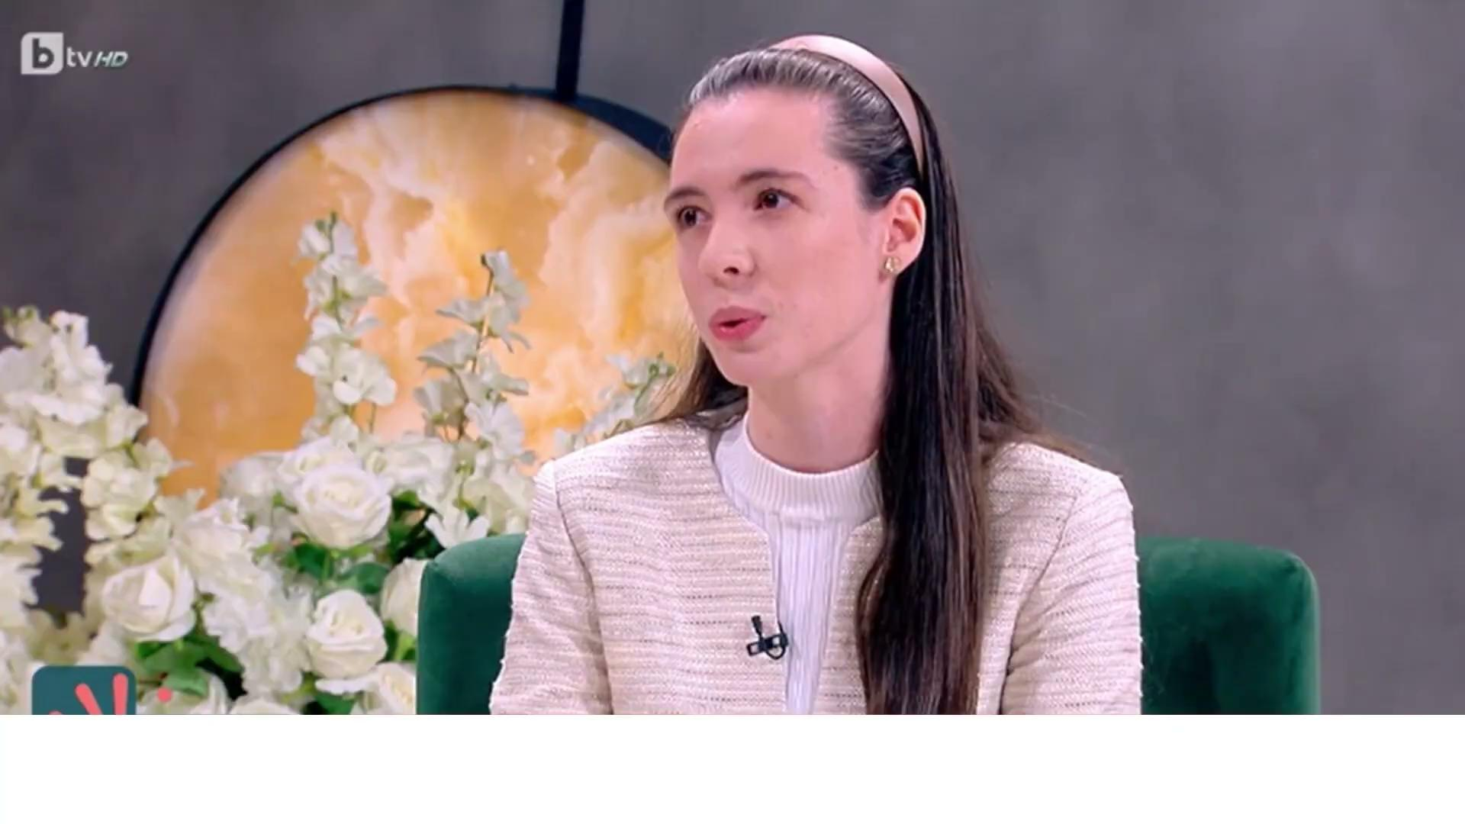

Slide 3
КЪДЕ Е БОТОКСЪТ В УРАВНЕНИЕТО НА КРАСОТАТА?

Slide 4
Не можахме да отговорим на този въпрос Но…
Ще ви покажем къде е математиката в музиката 🎵

Slide 5
Как би звучало едно уравнение?

Slide 6
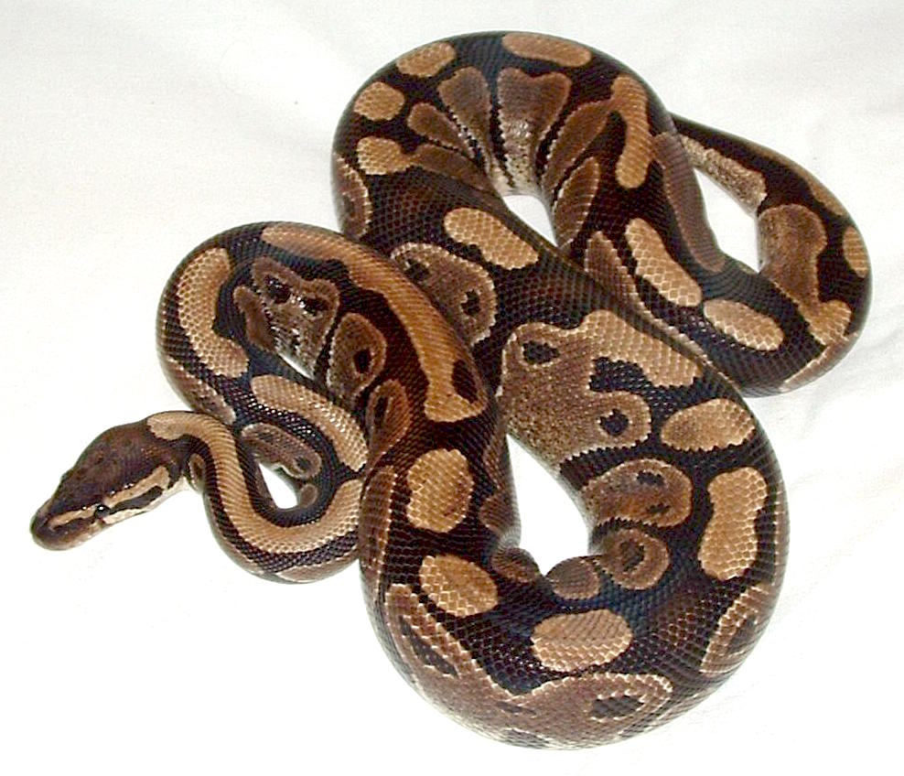

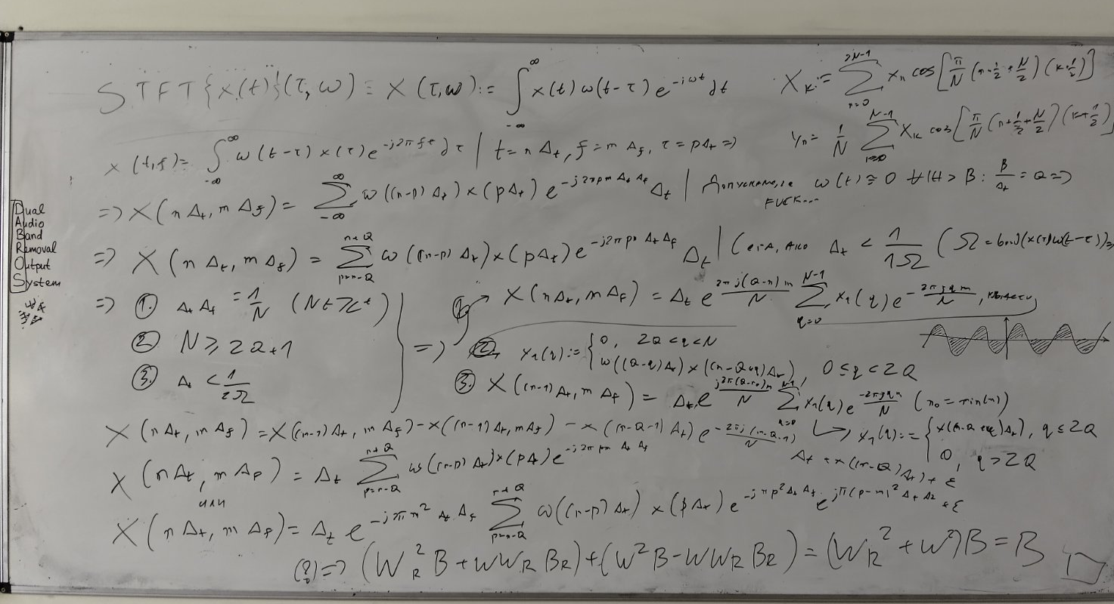
Input polynomial
python
Binary sequence
за кодиране на полинома
ML model
Custom LSTM / MusicGen
Original melody
python, librosa library, Fourier Transform
DABROS
Final audio file

Slide 7



Първоначалният модел…
По-добрият модел

Slide 8
А сега как можем да декодираме?

Slide 9
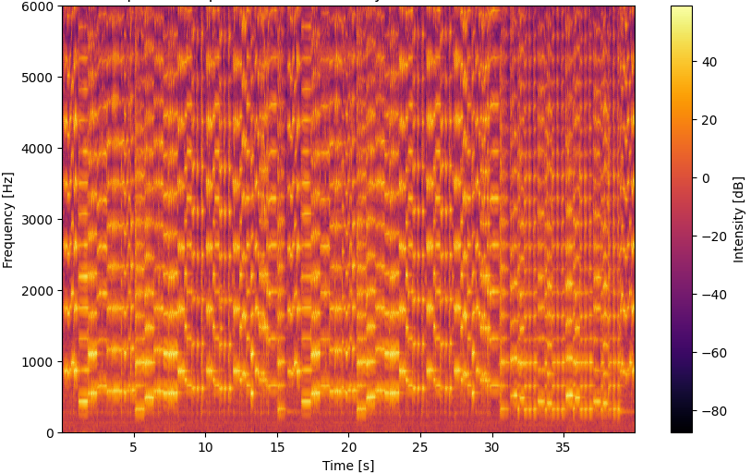
Audio file
DABROS^-1
Binary sequence
Decoded polynomial

Slide 10
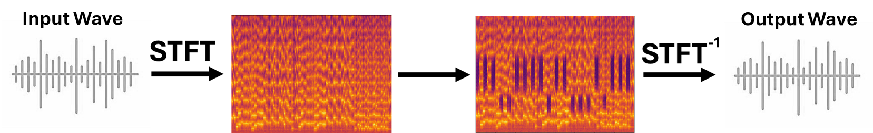

DABROS
(dual audio band removal system)

Slide 11


